Slide 1
Биология
10
класс
Тема:
«Практическая работа 5.
Решение задач на группы сцепления генов»

Slide 2
ЦЕЛИ ЗАНЯТИЯ
Повторение теоретического материала по теме: «Сцепленное наследование признаков»
Усвоение алгоритма решения задач на сцепленное наследование признаков

Slide 3
РАСПОЛОЖЕНИЕ ГЕНОВ В ХРОМОСОМЕ
А
а
В
b
А
a
…………
B
b
Сцепленные гены – это гены, расположенные в одной хромосоме
и отвечающие за разные признаки.

Slide 4
ГЕНЕТИЧЕСКАЯ ФОРМУЛА ДИГОМОЗИГОТЫ
А
B
P
А
B
А
B
G
А
B

Slide 5
ГЕНЕТИЧЕСКАЯ ФОРМУЛА ДИГЕТЕРОЗИГОТЫ
А
B
P
Закон Моргана или закон сцепления: сцепленные гены, локализованные в
одной хромосоме и разных локусах наследуются совместно (сцеплено).
а
b
А
B
G
a
b

Slide 6
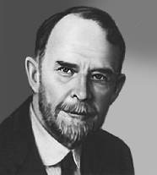
ОСНОВНЫЕ ПОЛОЖЕНИЯ Т. МОРГАНА
1. Гены, локализованные в одной хромосоме, образуют одну группу сцепления и наследуются совместно (сцеплено).
2. Сцепленные гены располагаются в хромосоме линейно друг за другом.
3. Сцепление может быть полным при отсутствии кроссинговера.
4. Сцепление может быть неполным – прерывается кроссинговером.

Slide 7
АЛГОРИТМ ДЕЙСТВИЯ ПРИ РЕШЕНИИ ЗАДАЧ НА СЦЕПЛЕННОЕ НАСЛЕДОВАНИЕ ПРИЗНАКОВ
Внимательно прочитайте генетическую задачу.
Определите тип скрещивания.
На явление сцепления при дигибридном скрещивании будут указывать такие признаки как:
а) неравномерное расщепление ( не по 25%) четырёх фенотипических классов потомков при анализирующем скрещивании дигетерозиготы (АаВв × аавв)
б) образование двух фенотипических классов потомков в соотношении 1:1 при анализирующем скрещивании дигетерозиготы ( АаВв × аавв)
4. Выпишите в условии задачи доминантные и рецессивные гены. Определите положение сцепленных генов в гомологичных хромосомах (цис –или транс –положение)
6. Составьте схему скрещивания, определите генотипы и фенотипы исходных особей и потомства.
7.Обьясните формирование четырех или двух фенотипических классов потомства.

Slide 8
ЗАДАЧА 1
Какие типы гамет и сколько даст организм: сцепление генов
а) при полном сцеплении генов А и В;
б) если расстояние между генами А и В - 12 морганид?
А b
а B

Slide 9
РЕШЕНИЕ
При решении задачи используются положения теории Моргана:
1) гены лежат в хромосомах;
2) при полном сцеплении гены, лежащие в одной хромосоме, наследуются только вместе;
3) при неполном сцеплении генов гены, лежащие в одной хромосоме, могут наследоваться как вместе, так и раздельно (появляются кроссоверные гаметы);
4) 1 морганида (м) = 1% кроссинговера, поэтому по расстоянию генов можно судить о количестве кроссоверных гамет (1м = 1% кроссоверных гамет).

Slide 10
РЕШЕНИЕ
а) При полном сцеплении организм:
кроссоверные гаметы дает два типа гамет: А b ,
а B кроссоверные гаметы каждой по 50%.
А b
а B
б) Расстояние между генами 12 м показывает, что кроме не кроссоверных гамет есть кроссоверные гаметы, причем последних будет 12%

Slide 11
РЕШЕНИЕ
Гаметы некроссоверные: А b , а B
их соотношение [(100% - 12%) : 2 = 44% ] по 44%. Кроссоверные гаметы: кроссоверные гаметы, их соотношение [ 12 : 2 = 6% ] по 6%.

Slide 12
ЗАДАЧА 2
Гены А, В, и С лежат в одной хромосоме. Между генами АС кроссинговер проходит с частотой 12,7%, количество рекомбинантов по генам ВС – 23,3%, расстояние между генами АВ – 36 морганид. Построить генетическую карту по взаиморасположению этих генов в хромосоме.

Slide 13
РЕШЕНИЕ
1) 1% кроссинговера равен 1 морганиде
2) Рекомбинанты – это организмы, образовавшиеся при слиянии кроссоверных гамет. Так как гены в хромосоме лежат линейно, чертим прямую линию и откладываем расстояние между генами, которое выражено в морганидах:
36м
А
С
В
12,7м
23,3м

Slide 14
РЕШЕНИЕ
Гены в хромосомах лежат линейно, в определённых местах – локусах.
Одна морганида соответствует одному проценту кроссинговера или рекомбинантных (кроссоверных) особей.
36м
А
С
В
12,7м
23,3м

Slide 15
ЗАДАЧА 3
Расстояние между генами А и В 6 морганид. Каков процент кроссинговера? Сколько некроссоверных и кроссоверных гамет образуется у данной особи? Какова сила сцепление между генами?
Процент кроссинговера – 6%
Некроссоверных по 47%; Кроссоверных по 3%.
Сила сцепления: 100% - 6% = 94%

Slide 16
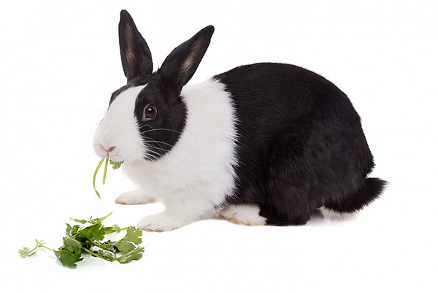
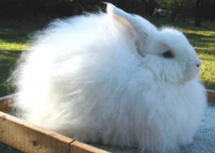
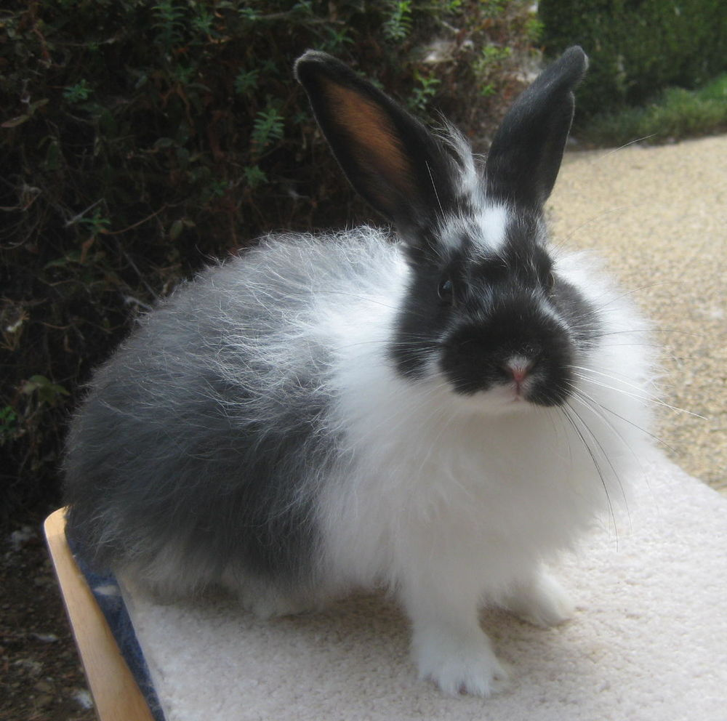
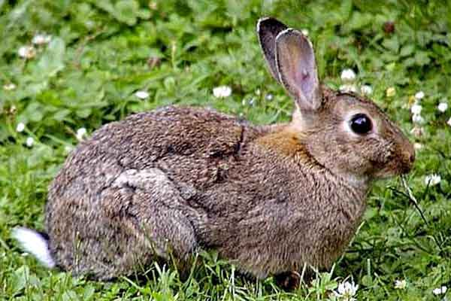
ЗАДАЧА 4
У кроликов рецессивный ген белой пятнистости (голландские кролики) сцеплен с рецессивным геном обуславливающим длинный волосяной покров ангорского типа. Кроссинговер на этом участке составляет 14%. Гомозиготного длинношерстного пятнистого кролика скрестили с особью дикого типа. Какие фенотипы, и в каком соотношении должны иметь место в случае возвратного скрещивания гибридов первого поколения с голландским длинношерстным кроликом?

Slide 17
РЕШАЕМ ВМЕСТЕ
Дано:
А – серый (дикий кролик)
В – короткая шерсть
а – белый пятнистый (голландский)
b – длинная шерсть (ангорка)
Фенотипы в случае возвратного скрещивания гибридов F1 с голландским длинношерстным кроликом - ?

Slide 18
РЕШАЕМ ВМЕСТЕ
А В
А В
а b
а b
Р
А В
G
а b
А В
a b
F₁

Slide 19
ВОЗВРАТНОЕ СКРЕЩИВАНИЕ
а b
а b
А В
a b
Р
А В
а b
a b
A b
a B
G

Slide 20
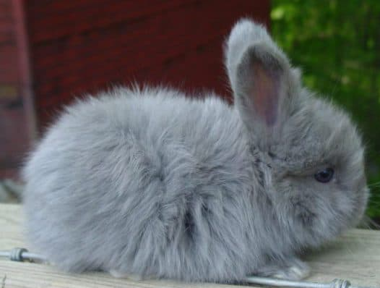
РЕШАЕМ ВМЕСТЕ
F
А В
н
н
A b
a B
к
а b
к
А В
а b
A b
a B
а b
а b
а b
а b
а b
43%
43%
7%
7%
100% -14% = 86%
6:6:1:1

Slide 21
ЗАДАНИЕ
Решить задачи 1,2,3 на странице 89

